Slide 1
স্বাগতম

Slide 2
পরিচিতি
দ্বিজেন্দ্র চন্দ্র সূত্র ধর
সহকারি শিক্ষক
শুক্রীবাড়ী সরকারি প্রাথমিক বিদ্যালয়
আজমিরীগঞ্জ , হবিগঞ্জ ।

Slide 3
পাঠ পরিচিতি
শ্রেণিঃ চতুর্থ
বিষয়ঃ বাংলাদেশ ও বিশ্বপরিচয়
অধ্যায়ঃ পঞ্চম
সময়ঃ ৪০মিনিট ।

Slide 4
আবেগসৃষ্টিঃ

Slide 5
পাঠের শিরোনাম
সামাজিক ও রাষ্ট্রীয় সম্পদ

Slide 6
আজকের পাঠ
সামাজিক সম্পদ

Slide 7
পাঠের শিখনফল
৫. ১. ১। সামাজিক সম্পদ কাকে বলে বলতে পারবে।
৫. ১. ২ । কয়েকটি সামাজিক সম্পদের নাম বলতে পারবে।

Slide 8
উপস্থাপন

Slide 9
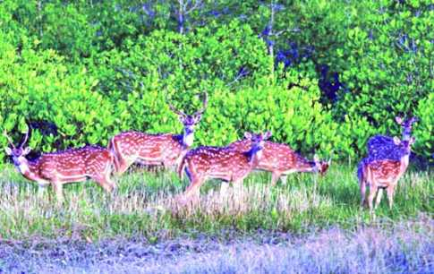
সুন্দরবন

Slide 10
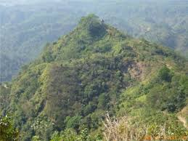
পাহাড়

Slide 11
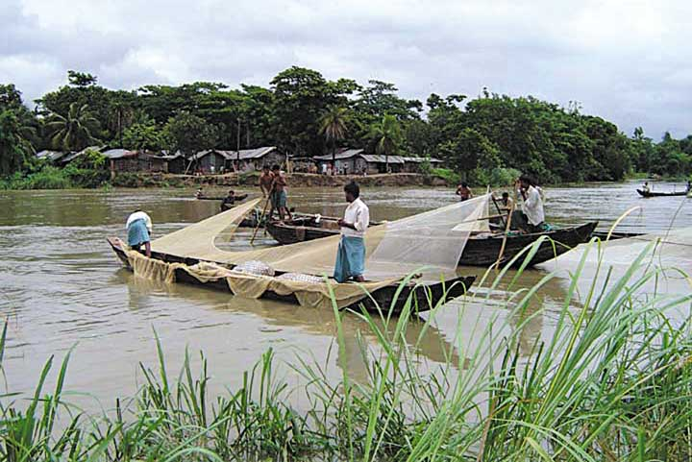
নদী

Slide 12
এগুলো কী তোমরা জান?
উত্তরঃ সম্পদ ।
যা আমাদের প্রয়োজন মেটায় সেসবকে সম্পদ বলে।
সম্পদ দুই প্রকার । যথা – ১। সামাজিক সম্পদ ও ২। রাষ্ট্রীয় সম্পদ ।

Slide 13
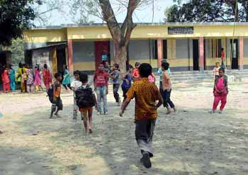
বিদ্যালয়

Slide 14
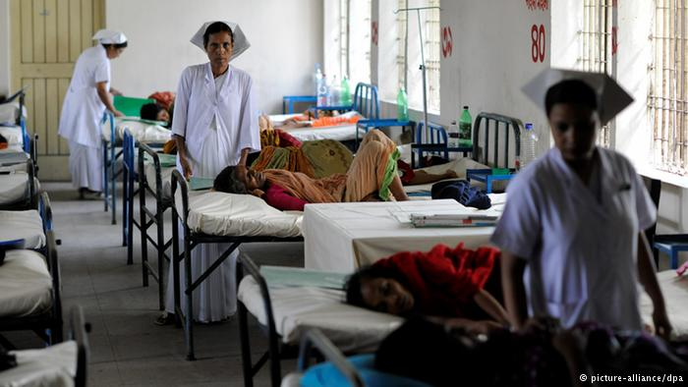
হাসপাতাল

Slide 15
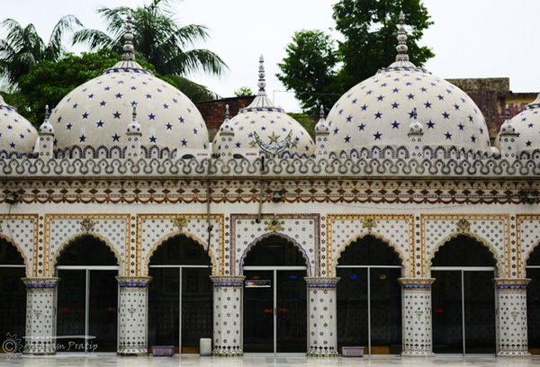
মসজিদ

Slide 16
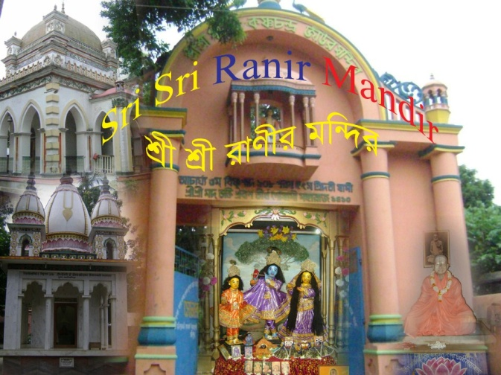
মন্দির

Slide 17
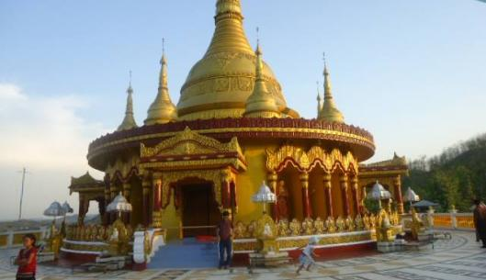
প্যাগোডা

Slide 18
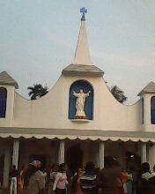
গির্জা

Slide 19
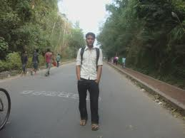
রাস্তা

Slide 20
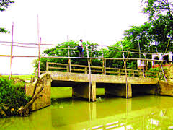
সেতু

Slide 21
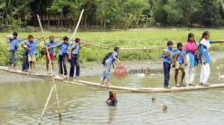
সাঁকো

Slide 22
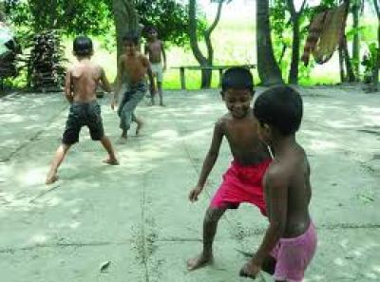
খেলার মাঠ

Slide 23
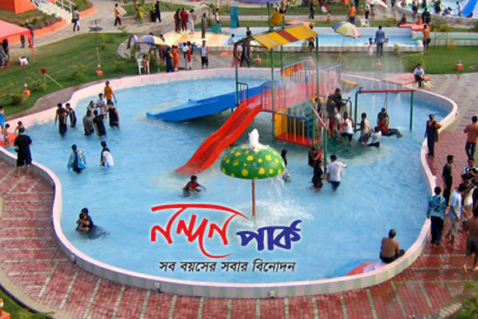
শিশু পার্ক

Slide 24
সামাজিক সম্পদ
বিদ্যালয়, হাসপাতাল , মসজিদ, মন্দির, প্যাগোডা , গির্জা , রাস্তা, সেতু, সাঁকো, খেলার মাঠ ওশিশু পার্ক ।

Slide 25
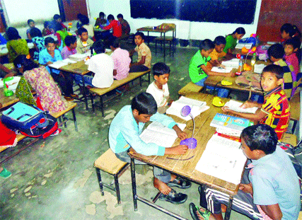
দলীয় কাজ
প্রশ্ন উত্তর লিখঃ
১।সম্পদ কত প্রকার ও কি কি ?
২। সামাজিক সম্পদ কাকে বলে ?

Slide 26
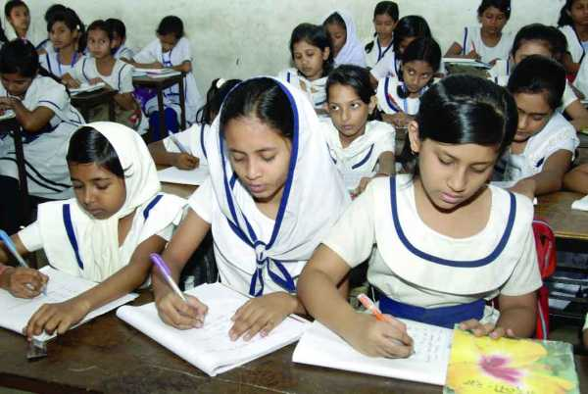
মূল্যায়ন
১।তিনটি সামাজিক সম্পদের নাম লিখ ?

Slide 27
ধন্যবাদ

